Slide 1

Lidové zvyky v Nesovicích a Milonicích
Základní škola a mateřská škola Nesovice, příspěvková organizace;
ICZ.1.07/1.4.00/21.1167
III/2 Inovace a zkvalitnění výuky prostřednictvím ICT
VY_32_INOVACE_19_Lidové zvyky Nesovic a Milonic
Žáci se seznámí se zvyky v Nesovicích a Milonicích
Autor Daniela Zezulová

Slide 2
anotace
Seznámení žáků se zvyky v průběhu roku v Nesovicích a Milonicích, které jsou zlidovělé.
Pro žáky 4. třídy
Učivo Člověk a jeho svět
vlastivěda

Slide 3
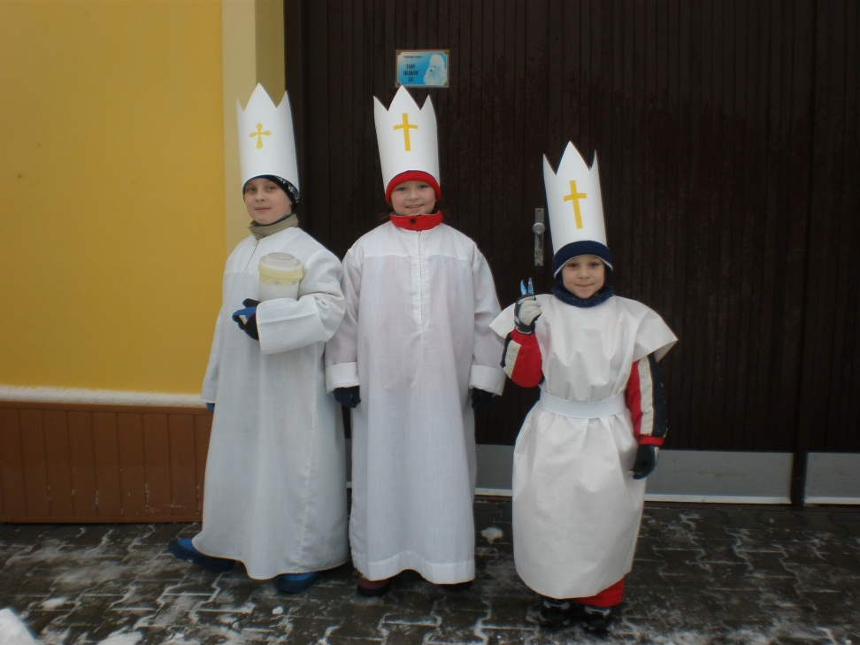
Tříkrálové obchůzky
Průvod tvoří tři děti oblečené do dlouhých bílých košil
Na hlavách mají čepice
Chodí dům od domu a zpívají „My tři králové jdeme k vám…“
Nad dveře píší křídou K+M+B . Smyslem obchůzky je předat požehnání domu a lidem, kteří tam žijí
V současné době jde o charitativní sbírku

Slide 4
Ostatky - Masopust
Je to začátek období střídmosti v zábavách i jídle.
Vesnicí chodí lidé převlečeni za maškary
Nesmí chybět medvěd - symbol rozmnožování

Slide 5
Pochovávání basy
Po skončení ostatkového veselí je symbolicky pochovávání figuríny basy.
Tímto zvykem se dává na vědomí, že 40 dní by se mělo věnovat rozjímání a půstu

Slide 6
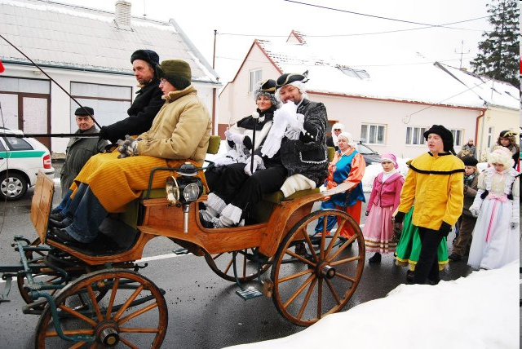
Zvyky v Milonicích
Jednou za pět let je zvykem v Milonicích, že přijedou hrabě a hraběnka – ostatky s právem

Slide 7
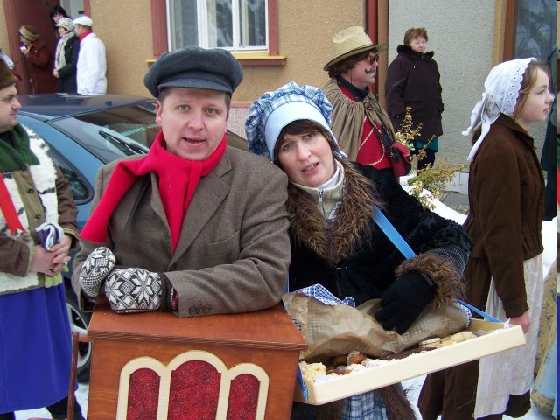

Slide 8
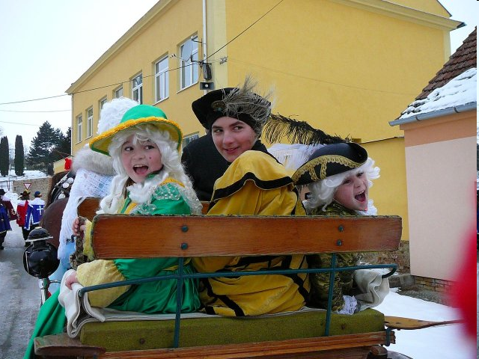

Slide 9
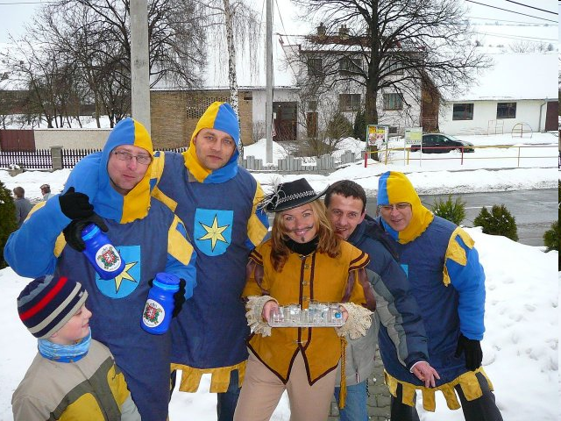

Slide 10
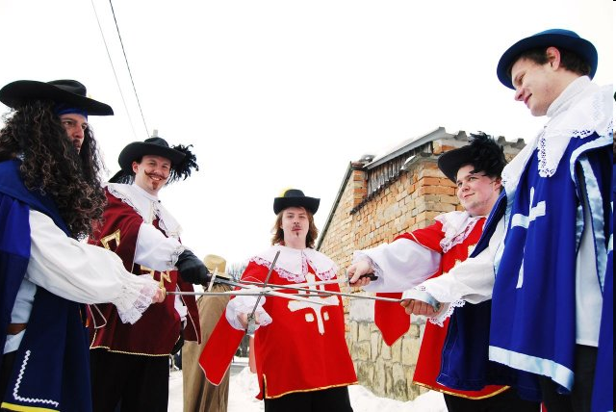

Slide 11
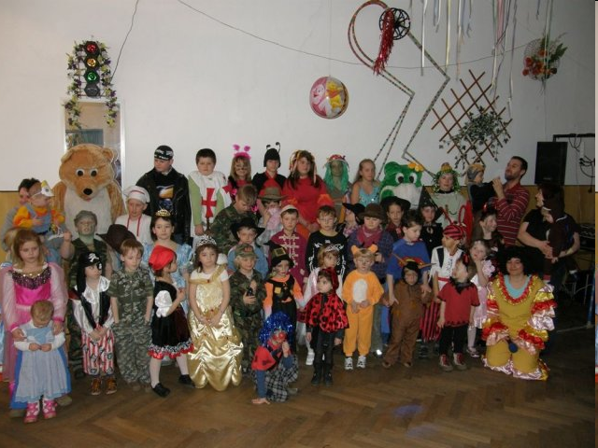
Dětský karneval
Pořádají se v masopustním období.

Slide 12
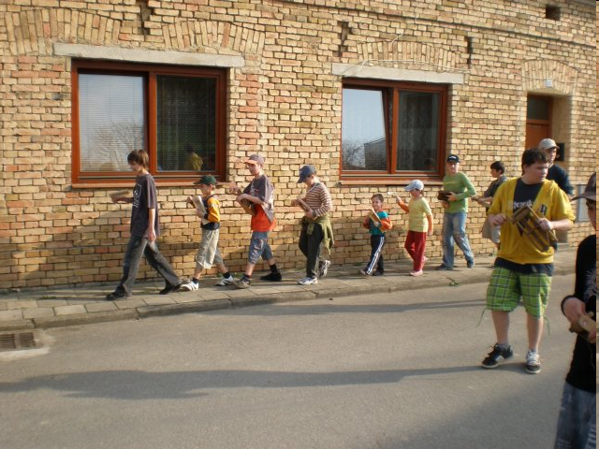
Velikonoce
Od čtvrtka do soboty chodí chlapci hrkat, protože se ve vesnici nezvoní (zvony odletěly do Říma)

Slide 13
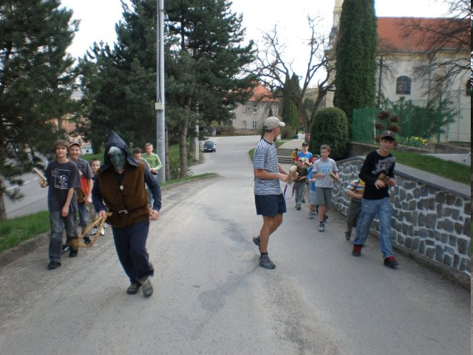
Velký pátek
V pátek chodí ve tři hodiny také Jidáš

Slide 14
Velikonoční pondělí
Velikonoční pomlázka
Je to obyčej, kdy chlapci obcházejí domy s pomlázkou spletenou z vrbových proutí a zdobenou stuhami. Pomlázka je symbol předávání síly, zdraví a svěžesti (omlazení). Šlehané dívky a ženy dávají za odměnu malovaná vajíčka.

Slide 15
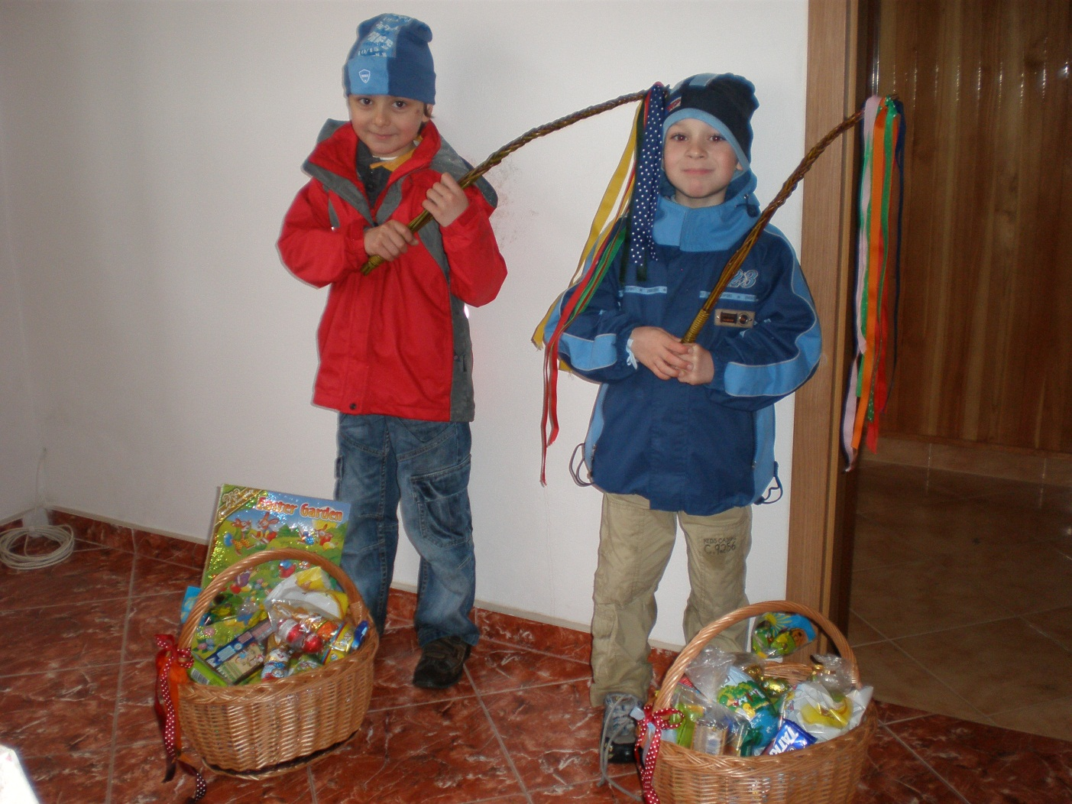

Slide 16
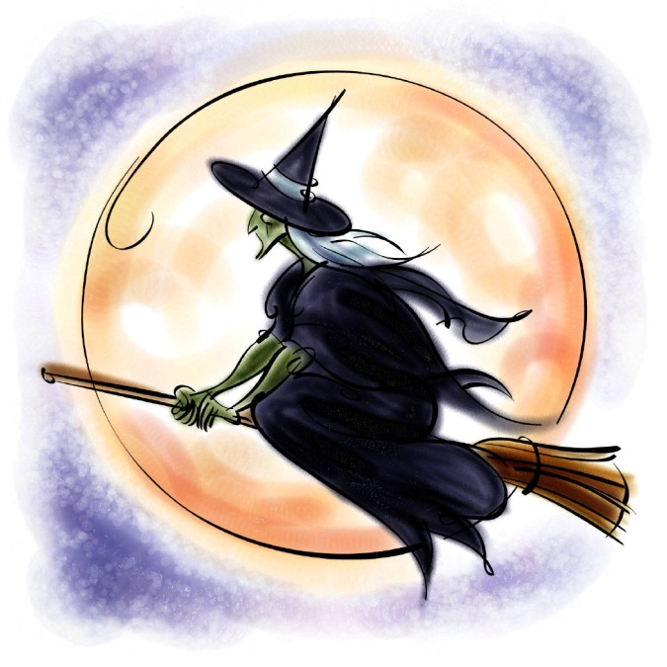
Pálení čarodějnic
O filipojakubské noci z 30. dubna na 1. května se zapaluje na hřišti oheň, který má magickou moc – očišťuje přírodu, chrání lidi a zvířata.

Slide 17
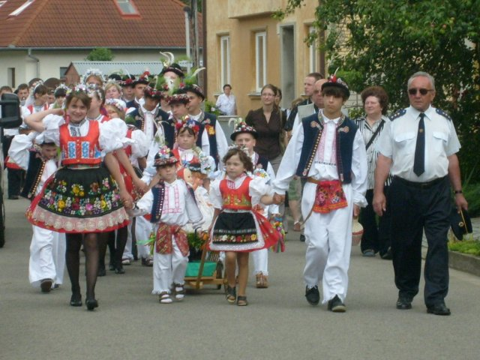
Hody se slaví 29.června
Nesovice patří pod farnost Milonice
Kostel v Milonicích se jmenuje Petra a Pavla
Nesovice a Milonice nemají vlastní kroje
Tyto kroje pochází z KYJOVSKA

Slide 18
Památka zesnulých
Také se lidově říká Dušičky nebo Všech svatých
U nás se slaví 2. listopadu
Lidé vzpomínají na své mrtvé, upravují hroby a zapalují na nich svíčky

Slide 19
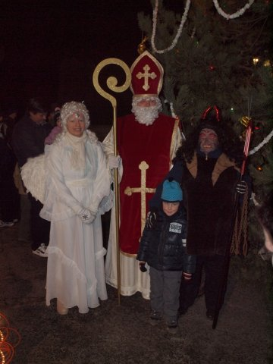
Svatý Mikuláš
Mikuláš se svou družinou
chodí dům od domu a
naděluje hodným dětem
nadílku
Čert má velký pytel na
zlobivce
Anděl má na čele hvězdu
a na zádech křídla

Slide 20
Vánoce
24. prosince - Štědrý den. V podvečer tohoto dne se rozsvěcuje doma vánoční stromeček a dostávají dárky

Slide 21
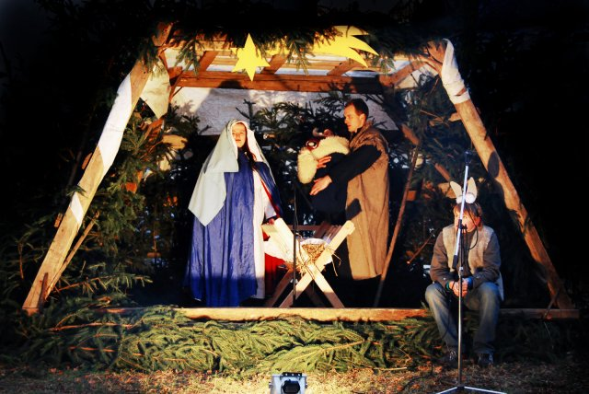
25. prosinec - Hod boží vánoční
V tento den se narodil Ježíš v Betlémě.
V Milonicích se koná Živý Betlém

Slide 22
Bibliografické citace
Fotografie : archiv autora
Klipart: http://office.microsoft.com

